Slide 1
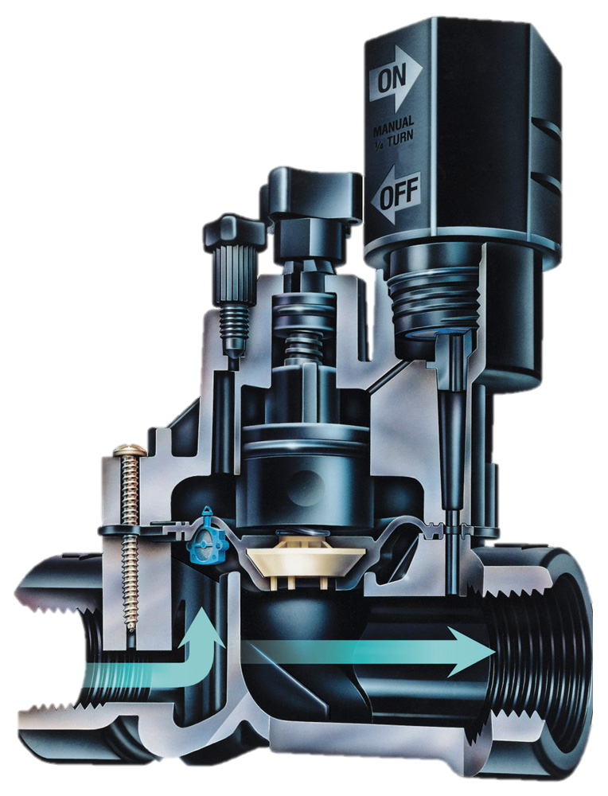







Deep Sleep
Anumat Engkaninan

Slide 2
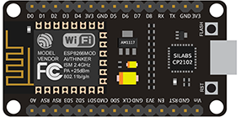
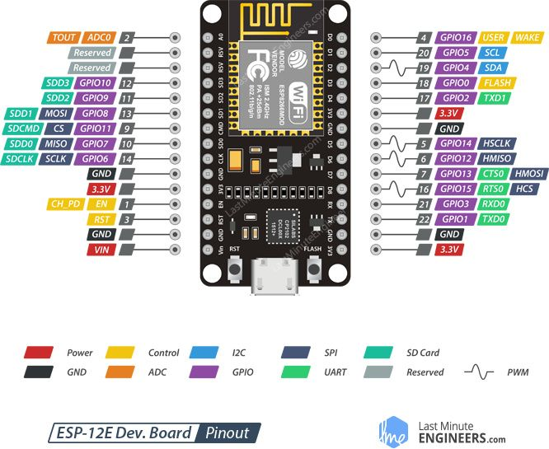
ภาคปฎิบัติ NodeMCU Pin out

Slide 3
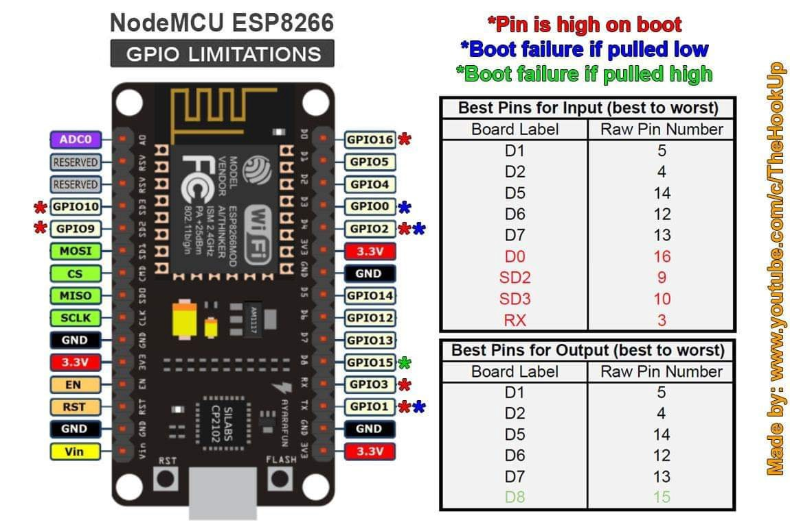
ภาคปฎิบัติ NodeMCU Pin out

Slide 4
ESP8266 standalone chip Sleep Mode
Item | Modem-sleep | Light-sleep | Deep-sleep
Wi-Fi | OFF | OFF | OFF
System clock | ON | OFF | OFF
RTC | ON | ON | ON
CPU | ON | Pending | OFF
Substrate current | 15 mA | 0.4 mA | ~20 uA
Average current (DTIM = 1) | 16.2 mA | 1.8 mA | –
Average current (DTIM = 3) | 15.4 mA | 0.9 mA | –
Average current (DTIM = 10) | 15.2 mA | 0.55 mA | –

Slide 5
Sleep Mode
Mode การทำงานของ ESP8266 มีอยู่ 4 โหมด แต่ละโหมดจะมีการปิดการทำงานภายในที่แตกต่างกันไป ทำให้ใช้พลังงานต่างกัน
Active Mode ทุกส่วนทำงานหมด จะกินกระแสไฟฟ้าที่ประมาณ 60 mA
Modem Sleep จะปิดการทำงานเฉพาะโมเด็ม หรือการเชื่อมต่อ WiFi แต่ในส่วนของ CPU, System Clock และ RTC ยังคงทำงานอยู่ ในโหมดนี้จะกินกระแสอยู่ที่ราวๆ 15 mA
Light Sleep ในโหมดนี้ จะปิด WiFi และ System Clock ในส่วนของ CPU และส่วนของ RTC ยังคงทำงานตามปกติ โหมดนี้จะกินกระแสอยู่ที่ราวๆ 0.4mA
Deep Sleep จะทำการปิดทุกอย่าง ทั้ง WiFi, System Clock และ CPU เปิดการทำงานเฉพาะส่วนของ RTC เท่านั้น โหมดนี้จะกินกระแสอยู่ที่ราวๆ 20uA (0.02mA)
กรณีใช้ ESP8266 บนบอร์ดพัฒนาอย่างเช่น NodeMCU ในโหมด Deep Sleep ก็จะกินกระแสสูงขึ้นเป็นประมาณ 20mA เนื่องจากมีการใช้พลังงานไปกับอุปกรณ์อื่นๆบนบอร์ด อย่าง IC Regulatorเป็นต้น

Slide 6
Sleep Mode
ตัวอย่าง หากใช้ถ่าน Panasonic AAA ที่มีความจุ 300mAh จะคำนวณเวลาที่สามารถใช้งานได้ดังนี้
ใช้ Active Mode จะใช้งานได้ประมาณ 5 ชั่วโมง
ใช้โหมด Modem Sleep จะใช้งานได้ประมาณ 20 ชั่วโมง
โหมด Light Sleep จะใช้งานได้ประมาณ 750 ชั่วโมง
ใช้ Deep Sleep จะอยู่ได้ถึง 15,000 ชั่วโมง หรือ 625 วัน

Slide 7
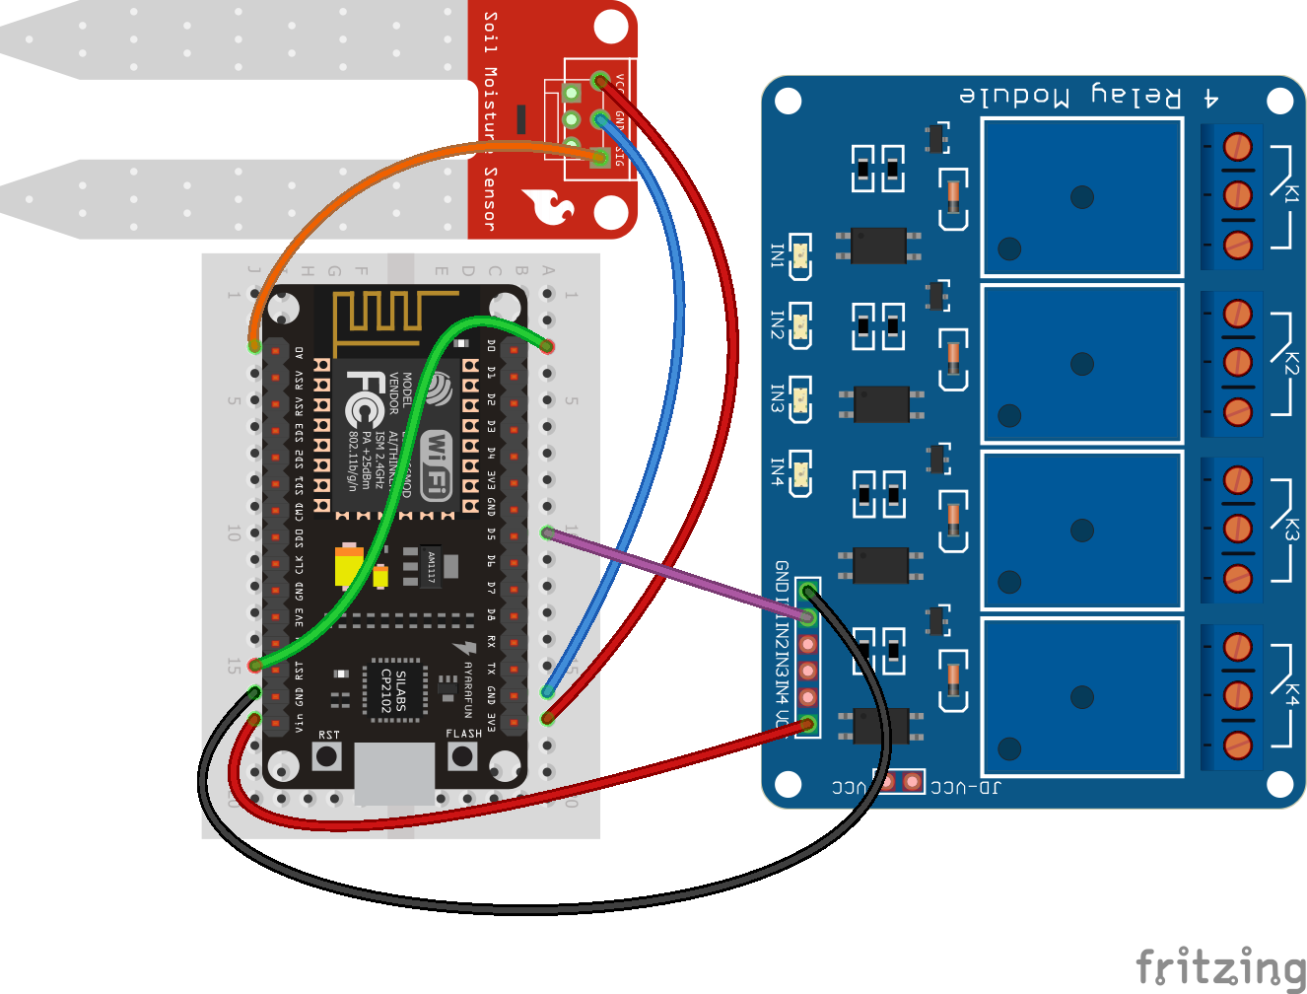
ภาคปฏิบัติ ควบคุมความชื้นดิน
วงจรทดลองควบคุมความชื้นดินและ deep sleep mode

Slide 8

ภาคปฎิบัติ การควบคุม DC Motor
โปรแกรมทดลอง soilmoisture.ino
shorturl.at/qt156

